Slide 1
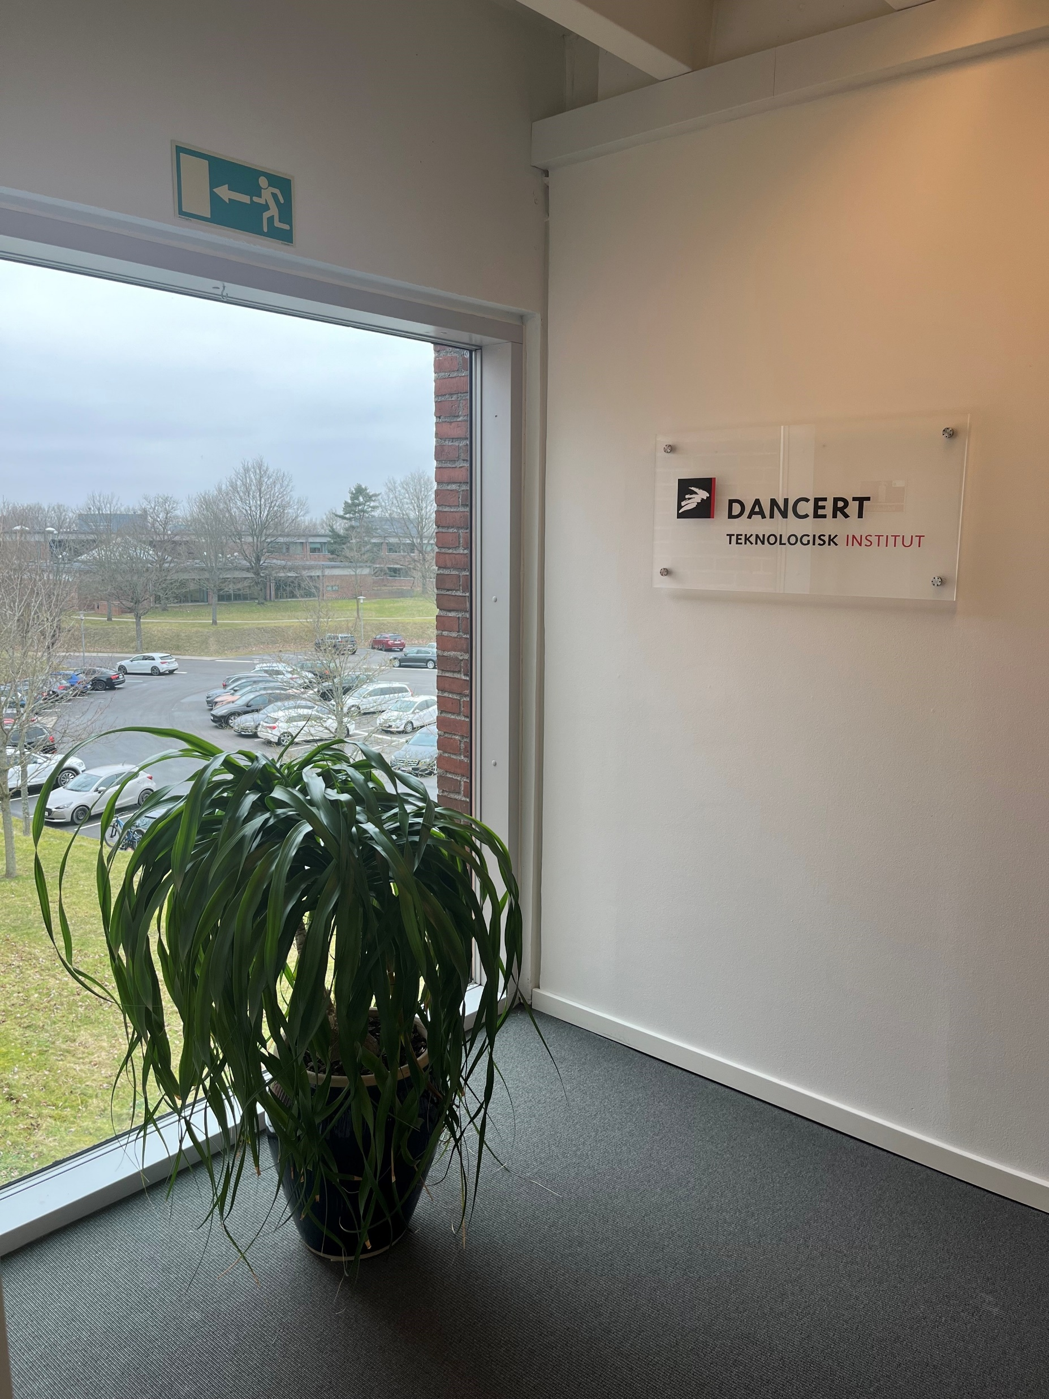
ERFA-møde for certificerede statikere
7. og 10. april 2025

Slide 2
Formål med mødet
Kort orientering om aktuelle emner fra Dancert
Mulighed for erfaringsudveksling

Slide 3
Dagsorden
Orientering fra Dancert
Ændringer til certificeringsordningen
Typiske fejl i overvågninger
Erfaringsdeling i grupper
Opsamling

Slide 4
Orientering fra Dancert
- Ændringer til certificeringsordningen

Slide 5
Ændringer i ordningen
Revision af BR18
Ændrer CS’ rolle ift. udførelsesdokumentation
SBI-271 kan anvendes, men er ikke en del af kravene i BR18. F.eks. kan bygherre selv vælge, om SBI-271 skal benyttes
Nye vejledninger:
Kap. 28 Dokumentation af bærende konstruktioner
Kap. 30 Kontrol af dokumentation for og udførelse af bærende konstruktioner
Kap. 32 Certificerede statiker og brandrådgivers virke
Kap. 33 Statikers virke

Slide 6
Sammenhæng mellem virke og byggeproces
CS bør inddrages på de rette tidspunkter i byggeprocessen
Fx ift. kontrolplan for udførelse, inden byggeriet igangsættes
Er der taget hånd om dette i aftaleforhold og tidsplaner?

Slide 7
Evaluering af Statikerordningen
Metodiske fejl i den afholdte evaluering i 2024
Ny evaluering er igangsat i 2025

Slide 8
Dancerts bedømmelser
Opstartet i samarbejde mellem Artelia, EKJ, Niras og Dancert
Bedømmere fra et bredt udsnit af branchen - erfarne statikere, primært fra rådgivende ingeniørvirksomheder
Rammerne er politisk bestemt
Branchen bedømmer sig selv

Slide 9
Orientering fra Dancert
- Typiske fejl og mangler i de årlige kontroller

Slide 10
Grundlaget for vores bedømmelser
Regler for certificerede statikere
BR18 kap. 32: Generelle regler
BR18 kap. 33: Specifikt for statikere
§540: Minimumsvirket
Vejledning til BR18 kap. 33
Tabel 1, 3 og 5: Skemaer med modeller for virket
Regler for certificeringsorganer
Certificeringsbekendtgørelsen
Vejledningen om certificering af statikere og brandrådgivere
Tabel 17: Krav til certificeringsorganets kontrol af virket

Slide 11
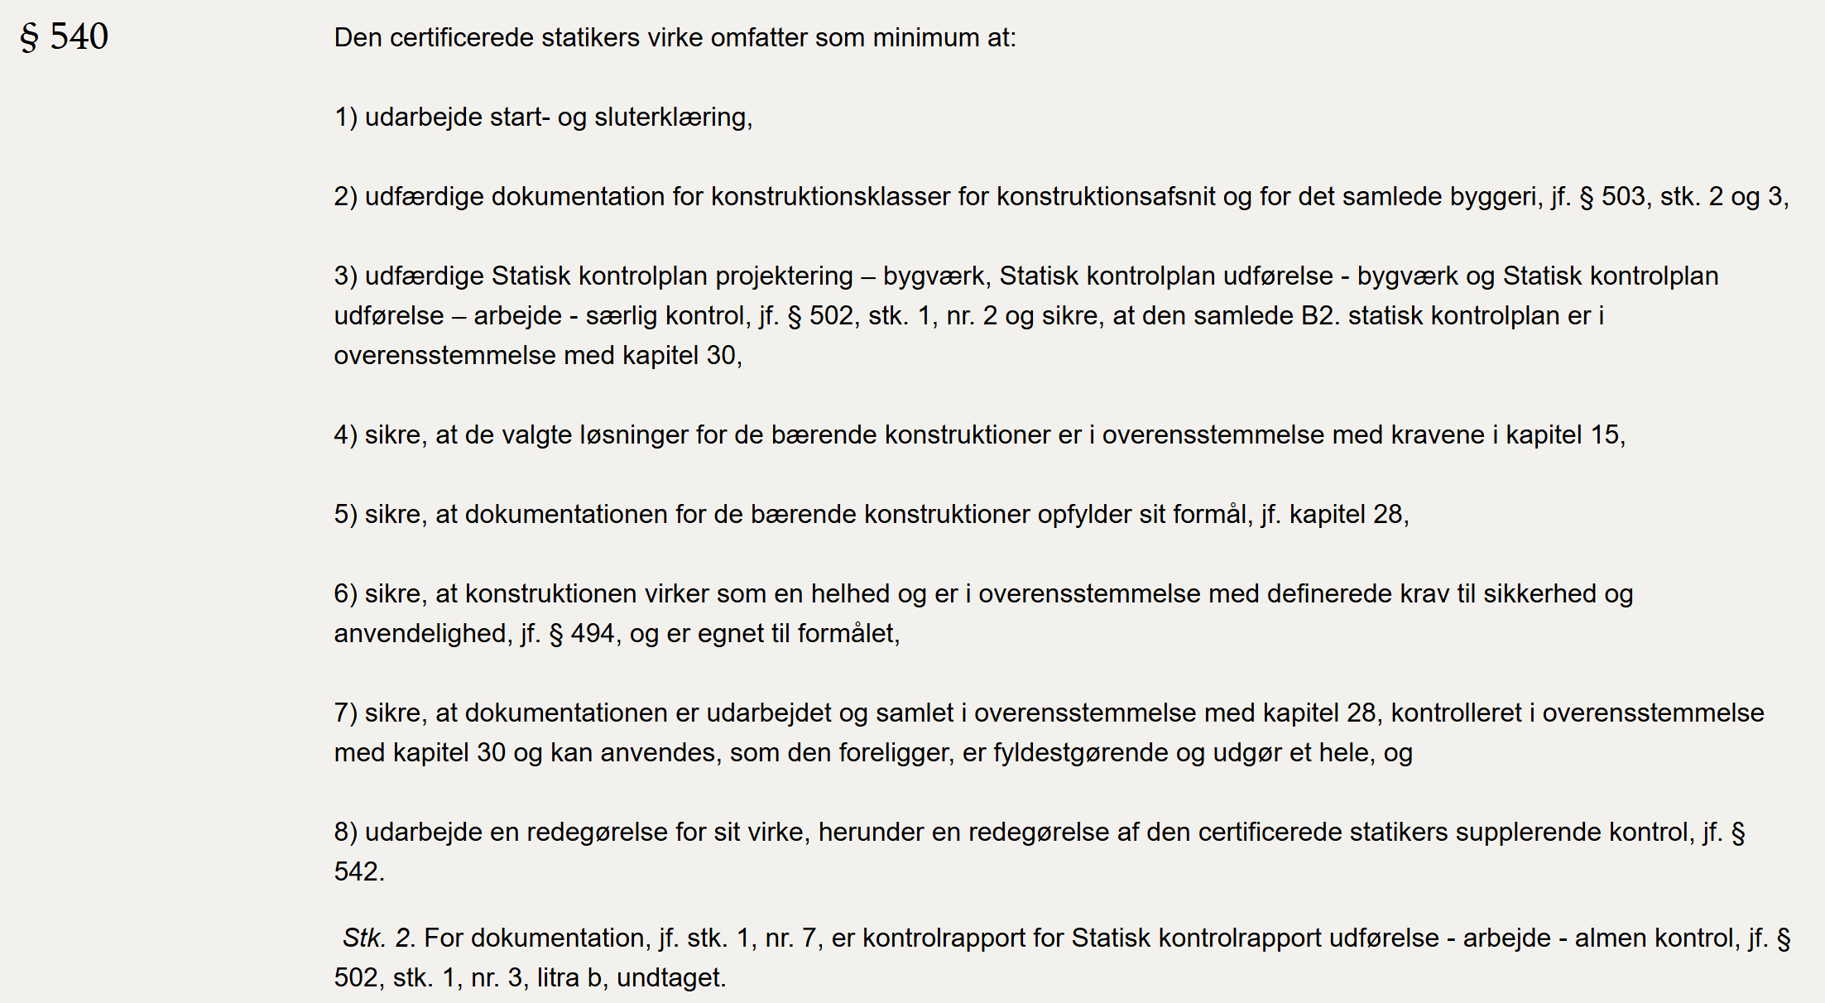
Minimumsvirket (BR18 kap. 33)

Slide 12
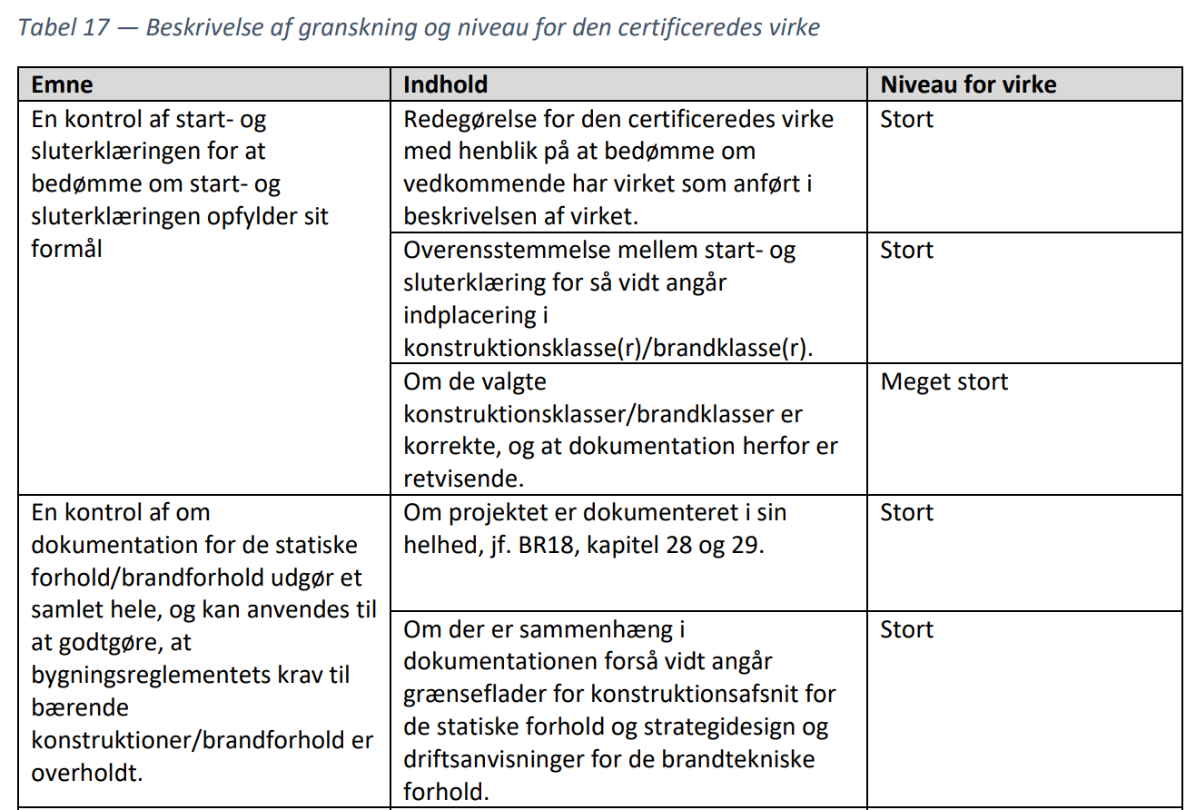
Hvad siger vejledningen?

Slide 13
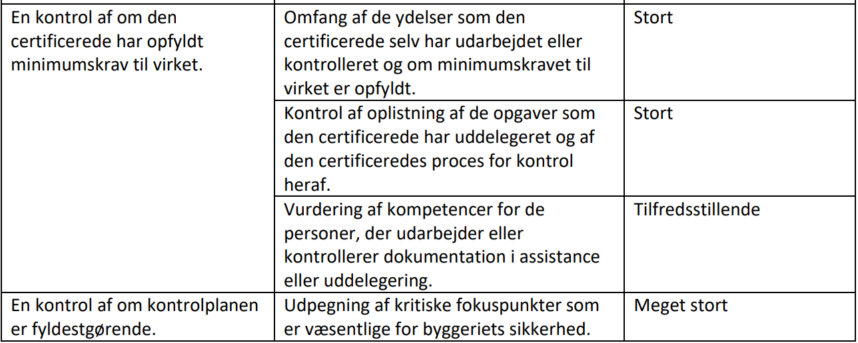
Hvad siger vejledningen?

Slide 14
Typiske fejl og mangler
Model for virket
Ved anvendelse af model c, husk maks. kontrol af A1.1, B2.1.1 og B2.2.1

Slide 15
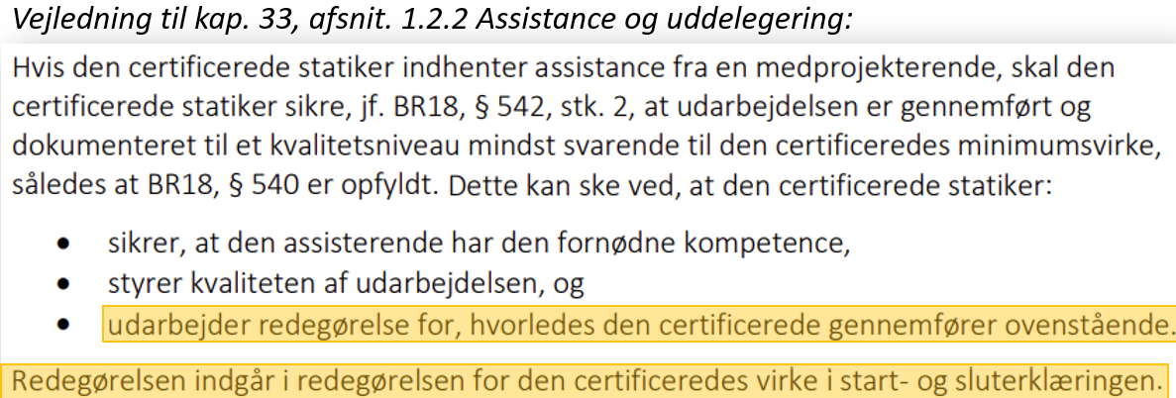
Typiske fejl og mangler
Model for virket
Ved assistance (a2 og b2): CS skal sikre og gøre rede for følgende:

Slide 16
Typiske fejl og mangler
Start- og sluterklæringer
Mangelfuld redegørelse for virket ift. de enkelte modeller.
Utilstrækkelig angivelse af grundlag, herunder angivelse af revision og datering af bilag, der henvises til.
Manglende sammenhæng mellem virket, som beskrives i sluterklæring og resten af dokumentationen.

Slide 17
Typiske fejl og mangler
CS’ kontrol
Opfyldelse af minimumsvirket - også ved model c
Mangelfuld kontrol af:
Sammenhæng i dækskiver i betonelementbyggerier
Koordinering af grænseflader fx ved afsnitsprojekterende stålleverandører
Mangelfuld dokumentation af kontrol fra afsnitsprojekterende
Manglende udpegning af kritiske fokuspunkter samt dokumentation for, at CS har forholdt sig til disse

Slide 18
Spørgsmål
?

Slide 19
Erfaringsdeling i grupper

Slide 20
Oplæg til drøftelse ved bordene
Hvor oplever I udfordringer i virket som certificeret statiker?
Hvordan oplever I projekternes kvalitet, og er der særlige steder, hvor I oplever udfordringer?
Har I forslag til emner, som vi kan tage med på kommende dialoggruppemøde med Social- og Boligstyrelsen?

Slide 21
Kort opsamling og drøftelse i plenum

Slide 22
TAK FOR NU
Næste ERFA-møder:
Tirsdag den 9. september 2025 i Taastrup
Torsdag den 11. september 2025 i Aarhus
Få mere at vide på www.dancert.dk

